Slide 1
Voda
Viktória Ďurišková 6.B.

Slide 2
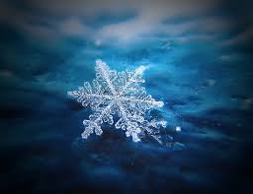
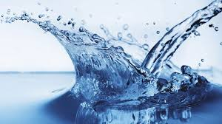
Rozdelenie vody
Plynné
Pevné
Kvapalné

Slide 3
Voda
=Je Dôležitou TEKUTINOU PRE Náš Život , pretože človek dokáže bez vody vydržať 3 dni
=Polovicu nášho tela tvorí voda
=voda sa nachádza aj v mori , jazerách , potokoch , oceánoch, riekach

Slide 4
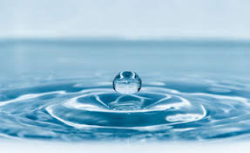
Voda
V potokoch tečie voda a my môžeme počuť ako žblnkoce
Alebo kvapka.
Keď v zime voda tečie tak môže zmrznúť napríklad
Na kvaple alebo tam môže byť ľad .

Slide 5
Vodstvo
Voda má 3 skupenstvá = plynné , kvapalné , pevné
V mori je slaná voda
V oceáne je slaná voda
V rieke je sladká voda
V potokoch je sladká voda

Slide 6
voda
= má značku h₂ o
= je to chemický vzorec
=V prírode sa deje kolobeh vody v prírode
=Začína tým že najskôr zaprší , potom tá voda z hôr stečie do nijakého jazerá( rieky)

Slide 7
Kolobeh vody

Slide 8
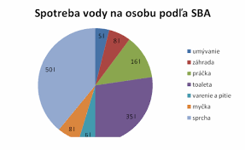
Využitie vody
Voda sa dá využívať v Jedlách ako napríklad v polievkach , omáčkach , .....zaváraniny , ale aj na umývanie riadu , podlahy , auta , umývanie tela , na pranie oblečenia , ...........

Slide 9
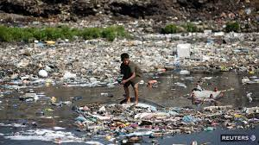
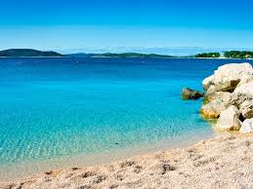
rozdiel
Chorvátske more
Pacifický oceán

Slide 10
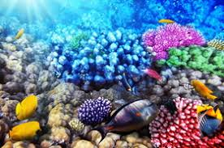
moria
v mori žijú rôzne živočíchy
Rastú tam rôzne rastliny

Slide 11
Ďakujem za pozornosť

